Slide 1
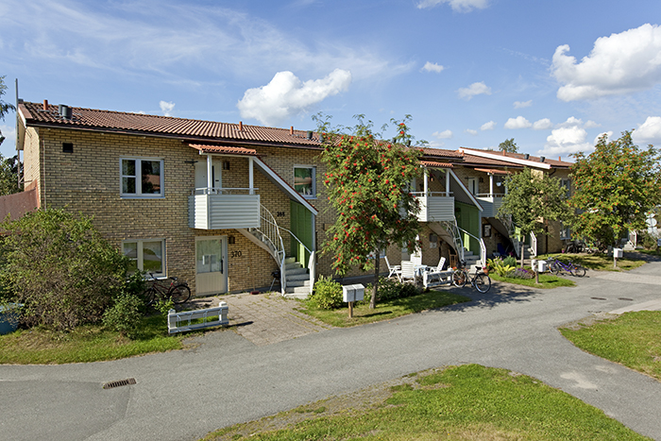
Välkommen till
Informationsmöte för våtrumsrenovering Smöret 1!
Norra Slevgränd
224-370
2024-02-08

Slide 2
Dagordning
Presentation och introduktion
Information om renoveringarna
Preliminär tidplan för renoveringarna
Så påverkas du som hyresgäst under renoveringarna
Frågor och funderingar

Slide 3
Vi finns här idag
Marcus Häggblom Projektledare Bostaden
Fredrik Byström Kvartersvärd
Reza Shojaei Kvartersvärd
Lars-Gunnar Lindh Ombyggnadssamordnare
Johanna Boström Områdeschef
Simon Forsberg Åbyns Bygg
Notes:
Presentation /// Nils-Eric A

Slide 4
Totalentreprenad
Totalentreprenör Åbyns Bygg

Slide 5
EL-åtgärder
Nya brytare, ny led-armaturer i tak och led-belysning i badrumsskåp
Jordfelsbrytare monteras bredvid centraler för skydd av hela lägenheten

Slide 6
VS-åtgärder
Alla golvbrunnar byts ut och golvbrunnen anpassas till duschplats, val om ni vill behålla ert badkar eller inte kommer imorgon.
Nya rör för tillkommande vatten dras med synliga ledningar på väggarna i berörda utrymmen (ej till kök).
Vi spolar, rensar och filmar avlopp i hela fastigheten under renoveringens gång.
Ny WC-stol, handfat, blandare, duschdraperistång (Om de är äldre än 5 år).
Kök vattensäkras (se bild på nästa sida).

Slide 7
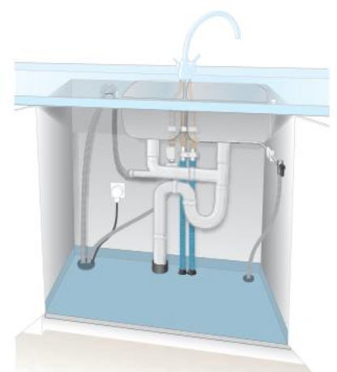
Vattensäkring av kök

Slide 8
Byggåtgärder
Nya ytskikt på väggar och golv i badrum/tvättstuga och duschrum/WC. Plastmatta på golv och ny väggmatta vid duschzonerna. Enligt bild på sida 9. Inredning i tvättstuga enligt bild på sida 10.
Det kommer att tas fram 3 st alternativ på golvmatta och väggmatta som ni hyresgäster har att välja på. Vill ni inte välja så väljer Bostaden.
Badrumsskåp, krokar, toalettpappershållare och duschdraperistång byts ut.
Nya innerdörrar till renoverade utrymmen.

Slide 9
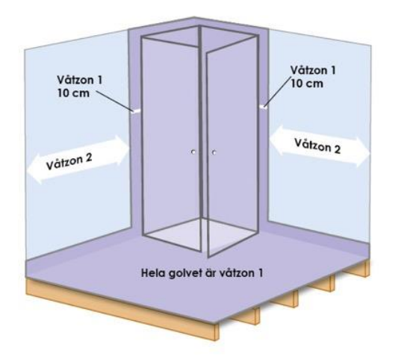
Beskrivning av utförande

Slide 10
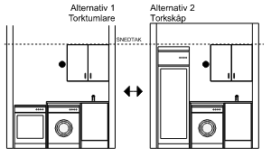
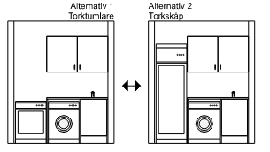
Två olika alternativa lösningar i tvättrum, val efterfrågas i ett senare skede
Med torktumlare (hyreshöjning på 154 kr/månad)
Med torkskåp

Slide 11
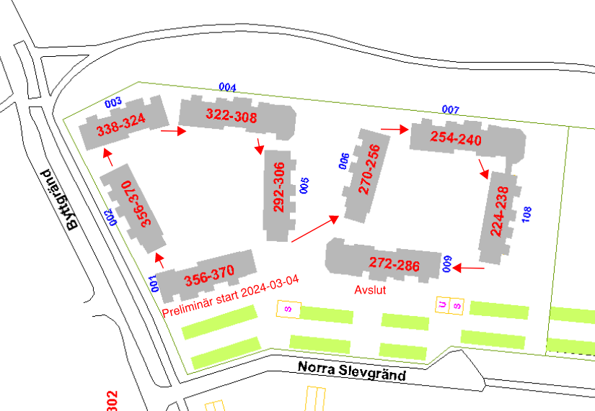
Mycket preliminär tidplan Första utkast på tidplanen vi fått av Åbyns Bygg

Slide 12
Vad kommer dessa renoveringsåtgärder att innebära för dig som hyresgäst?
Arbetstider i lägenheterna är vardagar mellan 07.00-17.00
Avstängning av vatten aviseras eftersom av TE
Vi kommer att behöva använda huvudnyckel, ifall detta inte är ok återkoppla till ombyggnadsvärd
- Under tiden som renoveringen pågår i din lägenhet, finns dusch möjlighet i en duschbod som ställs ut på området var det kommer finnas dusch och toalett med dörrar som låses inifrån, antalet duschar och toaletter som kommer finnas i bodarna är fortfarande under utredning.
- Toalett kommer att fungera med spolning/hinkspolning på kvällar och helger. Tider då toaletten inte går att använda finns ersättningstoalett i bodarna.
- Tvättstugebodar kommer ställas ut och bokas genom tidsbokning via lista som ställs inne i bodarna utanför tvättrummen.
- Köket kommer att ha vattnet på som vanligt förutom under tillfälliga avstängningar på dagtid. Ett avstängningsschema med ungefärliga tider dagtid kommer att delas ut.
- Preliminär placering av bodarna enligt situationsplanen på nästa sida.

Slide 13
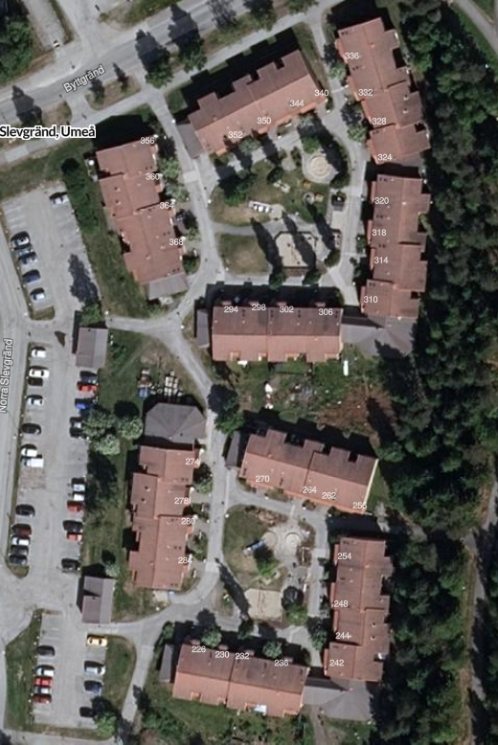
TB
DB
A
A
Preliminär uppställning av bodar enligt bilden ovan
TB är tvättstugebod, DB är dusch/toalettbod och A är arbetsbodar för entreprenörerna.

Slide 14
Forts.. innebörd renoveringsåtgärder
Ljudstörningar mellan kl. 07.00-17.00 på vardagar.
Bilnings – och borrningsarbeten
Slagljud
Motorljud från bilar
Osv. Det är en byggarbetsplats
Damm och smuts i lägenhet.
Mer trafik inne på gården
Containrar, bodar och stängsel kommer att synas på olika ställen på området

Slide 15
Hur ska jag plocka undan?
Badrummet
Alla dina saker och eventuella hyllor, tavlor, krokar etc. i badrummet/tvättrummet/duschrummet skall plockas ut från badrummet och det skall vara klart till kl. 07.00 från och med den dagen arbetena startar hemma hos dig.
Hallen
Plocka även undan dina saker som hyllor, tavlor och sådant som står på golvet hallen och korridoren till våtutrymmen.
I hallen kommer toalettstolen att tillfälligt ställas upp under dagen då arbetena pågår. Hallen ska hållas fri från saker (även på väggar, så gått det går).
Håll utsida lägenhetsdörr fritt från saker så att det blir enklare att komma in och ut med byggmaterial.

Slide 16
Tidplan för renoveringarna
Vi återkommer med information då vi närmar oss renoveringarna
Renoveringstid per badrum brukar vara ca 22-25 arbetsdagar beroende på lägenhetstyp.
Badrum med vattenskador kommer att få längre renoveringstid än snittet pga. Uttorkningstider vilket också kommer påverka tidsplanen under renoveringarna.
Notes:
Ljudinventering
Ambitionen är så här

Slide 17
Hyresreduktion under renovering
Hyresreduktionen kommer att betalas ut 3 månader i efterhand efter att renoveringen är besiktad och klar.
Vi som fastighetsägare är skyldiga att underhålla fastigheterna och du som hyresgäst är skyldig att medverka till planerat underhåll.

Slide 18
Val av material, valtalong
Valtalong för val av golvmatta, väggmatta, duschplats/badkar och torktumlare/torkskåp delas ut imorgon
Mattprover kommer att finnas vid kvartersvärdskontoret Spanngränd 5
Val lämnas in senast den 19:e Februari 2024 vid kvartersvärdarnas kontor på Spanngränd 5
Om inte val gjorts, görs valen automatisk av Bostadens personal
Hyreshöjningen för denna renovering blir 68 kronor/ månad, om man väljer torktumlare istället för torkskåp tillkommer en höjning på 154 kronor/månad utöver standardhöjningen.

Slide 19
Har du frågor?

Slide 20
Information och kontakt
Byggprojektledare Bostaden
Marcus Häggblom
Telefon: 090-17 75 62
Mejl: marcus.haggblom@bostaden.umea.se
Ombyggnadssamordnare Bostaden Lars-Gunnar Lindh
Telefon: 090 – 17 75 10
Mejl: lars-gunnar.lindh@bostaden.umea.se
Kvartersvärd Bostaden
Reza Shojaei
Telefon: 090 – 17 77 65
Mejl: reza.shojaei@bostaden.umea.se
Kvartersvärd Bostaden
Fredrik Byström
Telefon: 090 – 17 77 66
Mejl: fredrik.bystrom@bostaden.umea.se

Slide 21
Tack för att du lyssnade!
Med hopp om att renoveringen ska gå så smidigt som möjligt för er!
Med vänlig hälsning
Bostaden

